Slide 1
Bài 3. Thiết kế mạng theo mô hình phân lớp
Notes:
1

Slide 2
Review

Slide 3
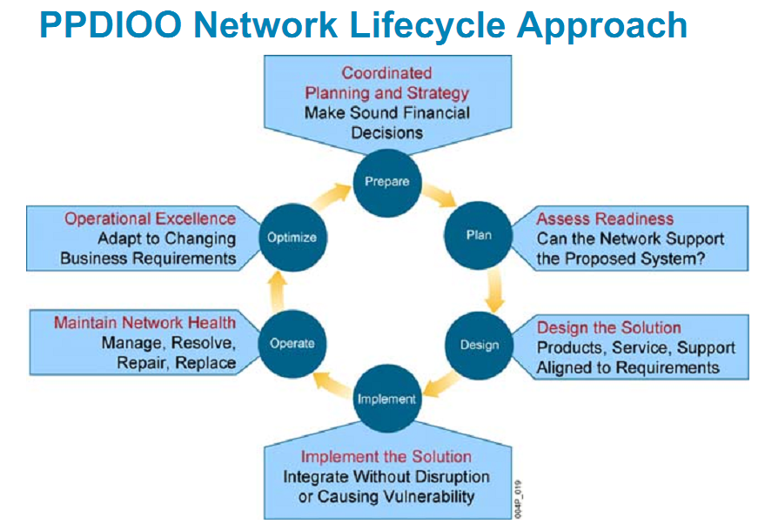

Slide 4
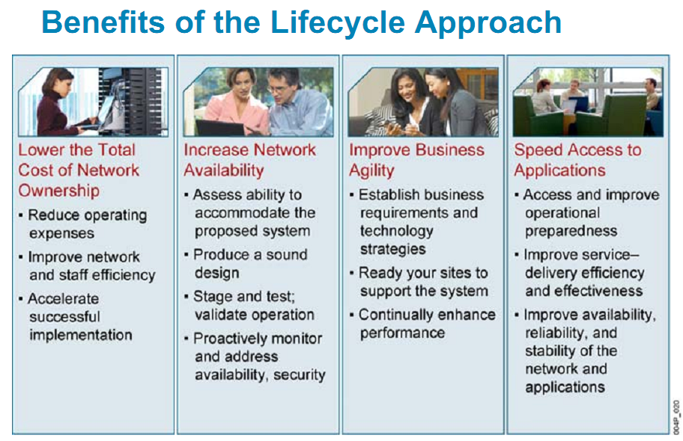

Slide 5
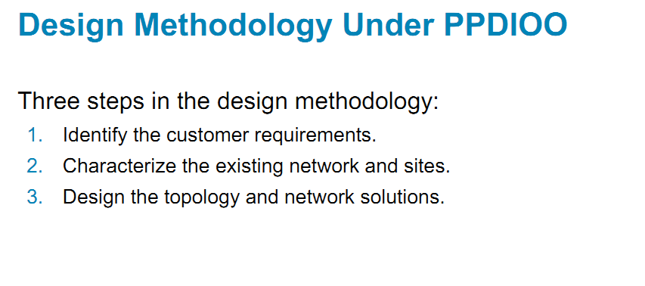

Slide 6
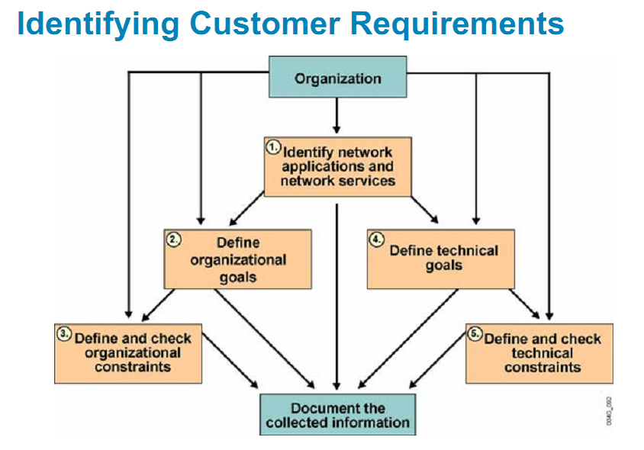

Slide 7
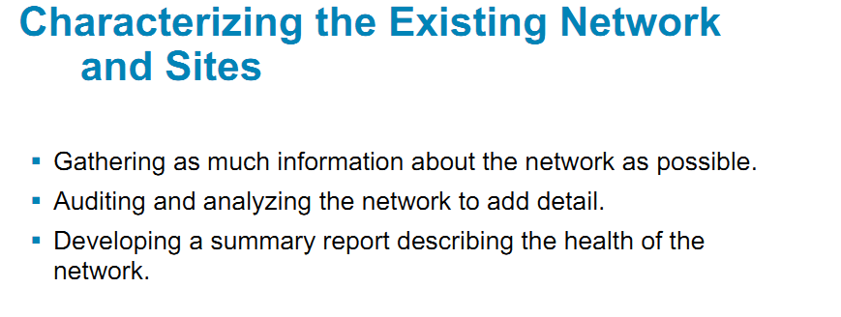

Slide 8
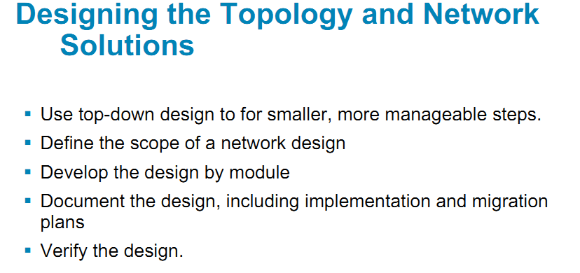

Slide 9
Nội dung
Giới thiệu
Một số yêu cầu tổng quát
Thiết kế mạng phân lớp (Core, Distribution, Access)
Các yếu tố cần xem xét
Thiết kế dạng module
HD: Viết phần Tóm tắt, Mục tiêu, Phạm vi dự án,…

Slide 10
1. Giới thiệu
Mô hình mạng phân lớp cho phép thiết kế các mạng sử dụng các chức năng cụ thể kết hợp với các tổ chức phân cấp
Đơn giản hóa các nhiệm vụ cần thiết để đáp ứng các yêu cầu hiện tại và có thể phát triển để đáp ứng các yêu cầu tương lai
Tổ chức thành các lớp (layer) để đơn giản hóa cho các nhiệm vụ thiết kế. Mỗi lớp tập trung vào các chức năng cụ thể cho phép người thiết kế chọn lựa các hệ thống và tính năng phù hợp cho mỗi lớp

Slide 11
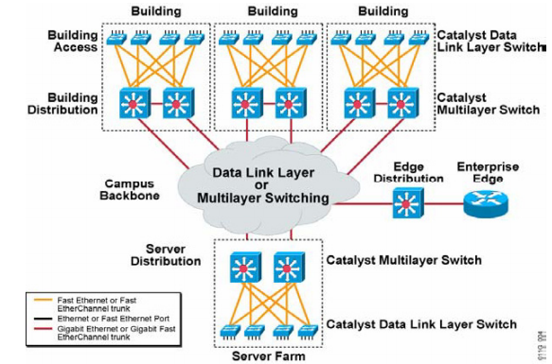
1. Giới thiệu
Những lợi ích của mô hình phân lớp trong thiết kế mạng có thể kể đến như:
Tiết kiệm chi phí
Dễ hiểu
Phát triển dạng module
Cải thiện việc cô lập lỗi

Slide 12
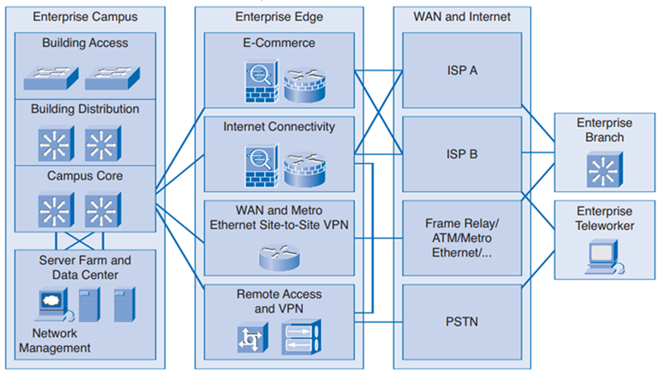
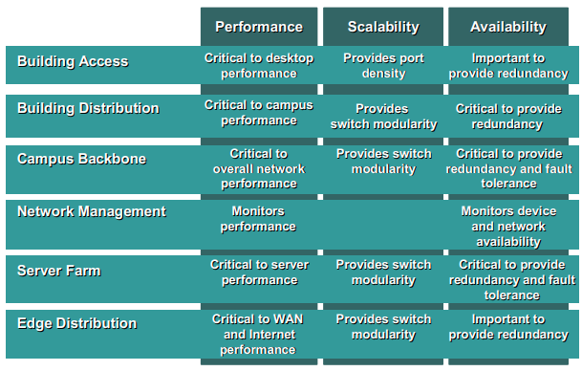
2. Một số yêu cầu tổng quát

Slide 13
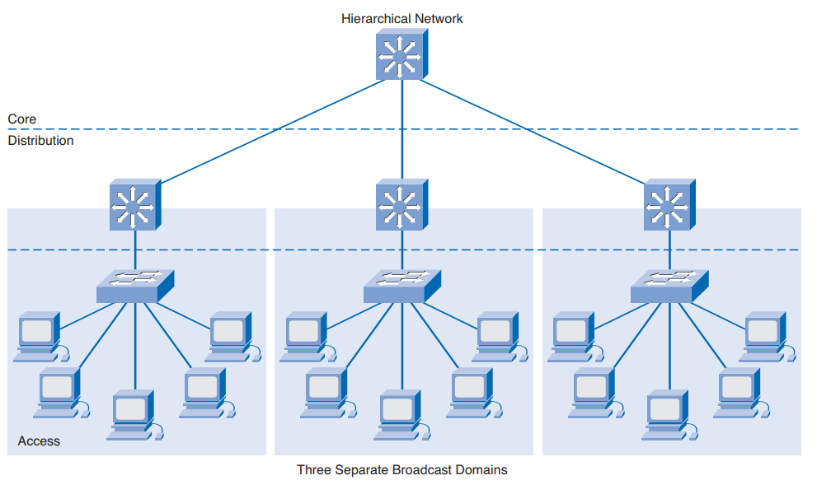
3. Thiết kế mạng phân lớp
Bao gồm:
Tầng lõi (core layer): cung khả năng chuyển mạch tốc độ cao
Tầng phân phối (distribution layer): cung cấp các chính sách kết nối
Tầng truy cập (access layer): kết nối đến các thiết bị đầu cuối

Slide 14
3. Thiết kế mạng phân lớp
(1) Tầng lõi – Core layer
Là phần mạng chuyển mạch trung tâm tốc độ cao, tập trung vào các tính năng:
Vận chuyển nhanh các lưu lượng dữ liệu
Độ tin cậy cao
Khả năng dự phòng cao
Khả năng chịu lỗi
Độ trễ thấp và khả năng quản lý tốt
Tránh các tiêu tốn nhiều CPU do bảo mật, QoS, hoặc các tiến trình khác
Phạm vi triển khai giới hạn
QoS

Slide 15
3. Thiết kế mạng phân lớp
(1) Tầng lõi – Core layer (tt)
Hệ thống mạng lõi có vai trò trung tâm trong toàn bộ hệ thống hạ tầng mạng (network backbone). Hệ thống core layer có tốc độ chuyển mạch cao nhất trong các thành phần thiết kế.
Trong thiết kế core layer, xem xét đến các yếu tố về dự phòng, xác định các kết nối WAN đến core hay đến khu vực server farm.
Hệ thống hạ tầng mạng lõi có thể xem xét là thành phần từ router gateway vào firewall, đến core switch và đến khu vực server (bao gồm khu vực DMZ và Internal server).
Trong mạng nội bộ, tầng Core có thể kết nối đến các tòa nhà, kết nối đến khu vực server farm, kết nối đến khu vực Enterprise Edge để hỗ trợ kết nối Internet, WAN

Slide 16
3. Thiết kế mạng phân lớp
(1) Tầng lõi – Core layer (tt)
Mục tiêu của thiết kế tầng Core:
Cung cấp 100% uptime
Thông lượng lớn nhất trong toàn hệ thống
Tạo điều kiện phát triển mạng
Các kỹ thuật ở tầng Core:
Router hoặc Switch L3
Khả năng dự phòng và chia tải
Kết nối tốc độ cao và khả năng kết hợp các kết nối (aggregate links)
Giao thức định tuyến có khả năng mở rộng thiết bị và hội tụ nhanh

Slide 17
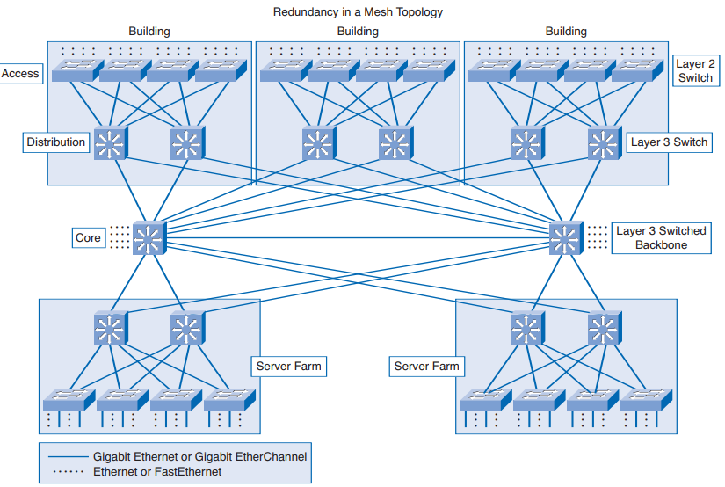
3. Thiết kế mạng phân lớp
(1) Tầng lõi – Core layer (tt)
Hầu hết tầng Core được triển khai theo dạng có dây theo mô hình full-mesh hoặc partial-mesh. Trong mô hình partial-mesh, mỗi thiết bị kết nối ít nhất đến 2 thiết bị khác tạo ra các kết nối dự phòng và giảm mức độ phức tạp hơn so với mạng full-mesh.

Slide 18
3. Thiết kế mạng phân lớp
(1) Tầng lõi – Core layer (tt)
Các trục trặc ở tầng Core có thể ảnh hưởng đến tất cả người dùng trong toàn hệ thống. Do đó, việc phòng tránh các tình trạng trục trặc ở tầng này là một nhiệm vụ khó khăn. Người thiết kế phải phối hợp các tính năng để giảm hoặc loại bỏ các ảnh hưởng này
Phòng chống các trục trặc: người thiết kế phải cung cấp giải pháp phòng chống các trục trặc có thể xảy ra và khả năng khôi phục nhanh chóng. Các thiết bị tầng này nên được thiết kế bao gồm những yếu tố sau:
Nguồn và quạt dự phòng
Thiết kế dựa trên dạng khung (chassis)
Bổ sung module quản trị
Các thành phần dự phòng làm tăng chi phí, nhưng chúng có giá trị quan trọng. Các thiết bị tầng Core nên có các thành phần có thể thay thế dạng hot-swap. Các thành phần này có thể gắn vào hoặc gỡ ra mà không cần phải tắt nguồn thiết bị. Như vậy sẽ giảm thời gian sửa chữa và gián đoạn các dịch vụ mạng. Các thiết bị UPS nên được bố trí để đảm bảo nguồn cho các thiết bị.

Slide 19
3. Thiết kế mạng phân lớp
(1) Tầng lõi – Core layer (tt)
Giảm lỗi do yếu tố con người
Lỗi do con người tạo ra các lỗi về mạng. Việc bổ sung các kết nối dự phòng và các thiết bị dự phòng không thể loại bỏ yếu tố này. Nhiều sự cố về mạng là do việc cập nhật và bổ sung các thiết bị mới chưa được lên kế hoạch, chưa được kiểm tra. Không kiểm tra việc thực thi các thay đổi trong phòng thí nghiệm trước khi đưa vào hệ thống đang vận hành.
Nên có các chính sách bằng văn bản để kiểm soát các thay đổi có được chấp nhận, có được kiểm thử, cài đặt và tài liệu hóa. Có kế hoạch để hệ thống có khả năng khôi phục lại trạng thái trước đó trong trường hợp các thay đổi không thành công.

Slide 20
3. Thiết kế mạng phân lớp
(1) Tầng lõi – Core layer (tt)
Hội tụ mạng:
Lựa chọn giao thức định tuyến cho tầng Core dựa trên độ lớn của mạng.
Hội tụ mạng xảy ra khi tất cả các router có thông tin đầy đủ và chính xác về mạng.Thời gian hội tụ nhanh hơn thì mạng có thể nhanh chóng phản ứng với các thay đổi trong hệ thống. các yếu tố ảnh hưởng đến thời gian hội tụ gồm:
Tốc độ cập nhật định tuyến đối với các router trong mạng
Thời gian mỗi router thực hiện tính toán để xác định các đường đi tốt nhất.
Những cân nhắc khi thiết kế với độ hội tụ mạng: hầu hết các mạng đều có sự kết hợp giữa định tuyến tĩnh và động. người thiết kế cần xem xét tất cả các đường đi trong toàn hệ thống. Bảng định tuyến lớn có thể tốn nhiều thời gian để hội tụ. Thiết kế chiến lược cho không gian địa chỉ và tổng hợp các tuyến trong tất cả các tầng nên được xem xét để giảm thời gian hội tụ.

Slide 21
3. Thiết kế mạng phân lớp
(2) Tầng phân phối – Distribution layer
Là khu vực trung gian giữa tầng lõi và tầng truy cập. Tầng phân phối có thể gồm nhiều chức năng như:
Thiết lập các chính sách kết nối, định tuyến
Khả năng dự phòng và chia tải lưu lượng dữ liệu
Điểm tập trung các kết nối từ các LAN
Điểm tập trung cho các kết nối WAN
Các chính sách về QoS
Security filtering
Tóm tắt địa chỉ đến core layer (route summarization)
Định tuyến cho các VLAN
Nơi thực hiện các chức năng định tuyến theo chính sách hay phân phối giữa các giao thức định tuyến

Slide 22
3. Thiết kế mạng phân lớp
(2) Tầng phân phối – Distribution layer (tt)
Tầng Distribution liên quan đến các kỹ thuật định tuyến, lọc lưu lượng và là điểm giao tiếp trung gian giữa access layer và core layer
Trong các thiết kế, tùy vào vi mô có thể xem xét tích hợp core/distribution là một.
Chức năng của thành phần này là thực hiện các chính sách kết nối như sách sách định tuyến, điều phối luồng lưu lượng của các VLAN ở access layer truy cập vào các thành phần của hệ thống. Thiết bị triển khai có chức năng hoạt động ở layer 3 hay còn gọi là Multilayer switch (switch layer 3).
Thành phần distribution layer có thể mở rộng triển khai cho khu vực biên (enterprise edge) gọi là edge distribution để điều phối lưu lượng kết nối từ core layer đến khu vực enterprise edge để bảo vệ mạng lõi. Một số chức năng như: kiểm tra các truy cập trái phép, phân tích gói.

Slide 23
3. Thiết kế mạng phân lớp
(2) Tầng phân phối – Distribution layer (tt)
Kết nối Trunk:
Các kết nối Trunk thường được cấu hình kết nối giữa các thiết bị mạng tầng Access và tầng Distribution. Đường Trunk được dùng để vận chuyển lưu lượng của các VLAN giữa các thiết bị. Người thiết kế cần xem xét chiến lược VLAN tổng thể và các loại lưu lượng khi thiết kế đường Trunk
Kết nối dự phòng:
Khi các kết nối dự phòng tồn tại giữa các thiế bị tầng Distribution, các thiết bị có thể cấu hình để chia tải lưu lượng qua các kết nối này. Cân bằng tải là một tùy chọn để tăng băng thông dự phòng cho các ứng dụng.

Slide 24
3. Thiết kế mạng phân lớp
(3) Tầng truy cập – Access layer
Lớp truy cập cung cấp cho người dùng truy xuất vào hệ thống mạng, thông thường sử dụng các switch L2. Các chức năng:
Chuyển mạch layer 2
Khả năng sẵn sàng cao
Port security
Giới hạn miền quảng bá
Kiểm tra ARP
VACL (VLAN access control lists)
STP
PoE
Giới hạn tốc độ
Phân loại mức độ tin cậy

Slide 25
3. Thiết kế mạng phân lớp
(3) Tầng truy cập – Access layer (tt)
Thành phần lớp truy cập liên quan đến các switch layer 2 kết nối các các thiết bị người dùng cuối.
Khi thiết kế thành phần này nên xem xét các yếu tố về số lượng người dùng để chọn các switch có số lượng cổng phù hợp. Tốc độ cổng kết nối của mỗi host cũng nên được xem xét như Fast Ethernet, Gigabit Ehternet hoặc port channel, tốc độ cổng kết nối từ access switch đến distribution switch (cổng uplink).
Một số kỹ thuật ở access layer như VLAN, STP, port security có thể xem xét áp dụng.

Slide 26
3. Thiết kế mạng phân lớp
(3) Tầng truy cập – Access layer (tt)
Một số yếu tố nên sử dụng khi thiết kế như sau:
Giới hạn các VLAN trong các kết nối có yêu cầu tính sẵn sàng cao
Sử dụng RPVST+ để tăng tốc độ hội tụ so với STP truyền thống
Đường trunk nên được cấu hình rõ ràng, không nên để ở chế độ tự động thiết lập
Sử dụng portfast ở các host port
Tắt các port không sử dụng

Slide 27
3. Thiết kế mạng phân lớp
Những nguyên tắc thiết kế sau đây có khả năng cải thiện khả năng quản trị và hỗ trợ:
Bảo đảm rằng mạng sẽ không trở nên quá phức tạp
Cho phép xử lý sự cố dễ dàng khi có vấn đề xảy ra
Tạo sự đơn giản khi bổ sung các tính năng và dịch vụ mới trong tương lai.

Slide 28

3. Thiết kế mạng phân lớp
Thiết kế cho mạng doanh nghiệp vừa và lớn tập trung vào thiết kế cho các module:
Core
Distribution
Access
Server farm/data center
Enterprise edge

Slide 29
4. Các yếu tố cần xem xét
Một số yếu tố cần xem xét khi thiết kế theo mô hình phân lớp như đặc trưng của các ứng dụng mạng, đặc trưng của các thiết bị mạng, đặc trưng về môi trường mạng.

Slide 30
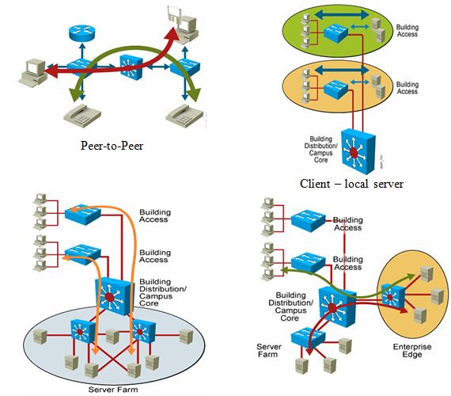
4. Các yếu tố cần xem xét
Đặc trưng của các ứng dụng mạng:
Cần xem xét đến các yêu cầu của ứng dụng như Peer-to-Peer, client – local server, client – server farm, client – enterprise edge server.
Tập trung vào các yếu tố như kiểu kết nối, các chức năng cần thiết, yêu cầu về tính sẵn sàng cao và chi phí.

Slide 31
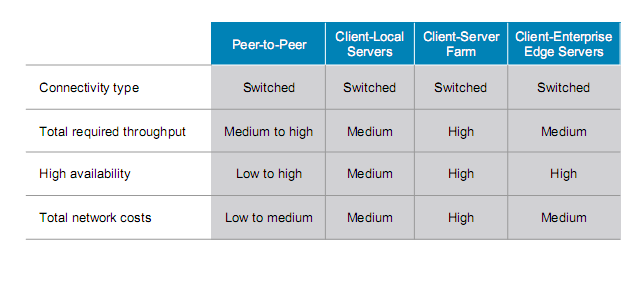
4. Các yếu tố cần xem xét
Mối tương quan giữa các loại ứng dụng và một số yếu tố liên quan cần xem xét khi thiết kế.

Slide 32
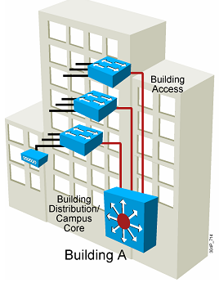
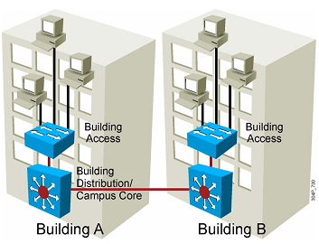
4. Các yếu tố cần xem xét
Đặc trưng về môi trường mạng:
Liên quan đến vị trí địa lý tại vị trí triển khai, khoảng cách giữa các node mạng, môi trường truyền, xem xét phương án triển khai mạng trong cùng tòa nhà (IntraBuilding), giữa các tòa nhà (InterBuilding) và các kết nối từ xa.
IntraBuilding
InterBuilding

Slide 33
4. Các yếu tố cần xem xét
Đặc trưng về môi trường mạng:
Đối với triển khai trong một tòa nhà: Kết nối từ distribution switch đến các access switch thường dùng cáp quang multimode, từ các access switch đến các phòng trong tầng dùng cáp đồng, ở các tầng có thể có kết nối đến access point cung cấp các kết nối mạng không dây.
Triển khai mạng kết nối giữa các tòa nhà trong một tổ chức: thường dùng cáp quang kết nối giữa 2 core/distribution switch, dùng cáp quang dạng singlemode.
Kết nối từ xa: là thành phần kết nối từ các chi nhánh về trung tâm, hoặc kết nối của nhân viên ở bên ngoài Internet kết nối về mạng nội bộ. các kết nối này được thiết kế qua module enterprise Edge với chức năng thiết kế mạng WAN.

Slide 34
4. Các yếu tố cần xem xét
Môi trường truyền dẫn: gồm môi trường có dây và không dây. Trong môi trường có dây, có thể sử dụng cáp đồng (UTP, STP) hoặc cáp quang (multimode, singlemode).
Các kết nối không dây, khi thiết kế phải xem xét đến các chủng loại thiết bị, năng lực thiết bị, chú ý đến việc thiết kế đảm bảo phạm vi phủ sóng và lượng người dùng với khả năng của từng access point, phương án quản trị hệ thống, các chuẩn hỗ trợ và các chức năng bảo mật hỗ trợ.

Slide 35
5. Thiết kế dạng module
Trong thiết kế có thể chia mô hình thiết kế 3 lớp theo các module. Các module này đại diện cho các khu vực có kết nối vậy lý hoặc luận lý khác nhau, chúng có chức năng khác nhau trong một hệ thống mạng. Sự module hóa này làm tăng mức độ linh động trong thiết kế, tạo sự thuận lợi trong triển khai và khắc phục sự cố.
Ba module được đề cập trong thiết kế dạng module gồm:
Enterprise campus: vùng này là thành phần mạng hoạt động độc lập trong một hệ thống hay một chi nhánh.
Server farm: nơi triển khai các server, cung cấp các tài nguyên, tính năng dự phòng, kết nối tin cậy tốc độ cao.
Enterprise edge: lọc các lưu lượng từ bên ngoài vào hê thống mạng bên trong. Giải pháp thiết kế đảm bảo các kết nối hiệu quả và bảo mật giữa mạng nội bộ và các chi nhánh, người dùng từ xa và kết nối Internet.

Slide 36

5. Thiết kế dạng module
Server farm: nơi triển khai các server, cung cấp các tài nguyên, tính năng dự phòng, kết nối tin cậy tốc độ cao
Enterprise campus: là thành phần mạng hoạt động độc lập trong một hệ thống hay một chi nhánh.
Enterprise edge: lọc các lưu lượng từ bên ngoài vào hê thống mạng bên trong. Giải pháp thiết kế đảm bảo các kết nối hiệu quả và bảo mật giữa mạng nội bộ và các chi nhánh, người dùng từ xa và kết nối Internet.

Slide 37
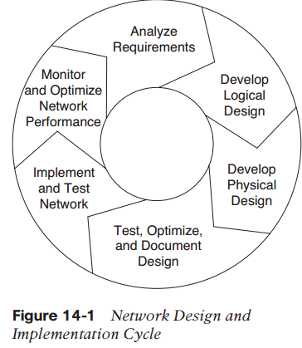
HD: Viết phần Tóm tắt và Mục tiêu của dự án
Tài liệu thiết kế (TLTK) mô tả các yêu cầu của khách hàng và giải thích cách thiết kế của bạn đáp ứng các yêu cầu đó. Nó cũng ghi lại mạng hiện có, thiết kế hợp lý và vật lý, ngân sách và chi phí liên quan đến dự án.
Trong TLTK có chứa các kế hoạch triển khai, đo lường sự thành công của việc triển khai và phát triển thiết kế mạng như mới yêu cầu ứng dụng phát sinh. Hình 14-1 cho thấy tính chất chu kỳ của mạng từ trên xuống quá trình thiết kế.

Slide 38
Yêu cầu của khách hàng
Các tổ chức gửi yêu cầu đến các nhà tư vấn thiết kế.
Các phản hồi giúp các tổ chức so sánh các thiết kế cạnh tranh, khả năng sản phẩm, giá cả, dịch vụ và các lựa chọn thay thế hỗ trợ.

Slide 39
Yêu cầu của khách hàng
Yêu cầu bao gồm một số hoặc tất cả các chủ đề sau:
Mục tiêu
Phạm vi
Thông tin trên mạng và ứng dụng hiện có
Thông tin về các ứng dụng mới
Yêu cầu kỹ thuật: bao gồm khả năng mở rộng, tính sẵn có, hiệu suất mạng, bảo mật, khả năng quản lý, khả năng sử dụng, khả năng thích ứng và khả năng chi trả
Yêu cầu bảo hành cho sản phẩm
Những hạn chế về môi trường hoặc kiến trúc có thể ảnh hưởng đến việc thực hiện
Yêu cầu đào tạo và hỗ trợ
Lịch trình sơ bộ với các mốc quan trọng và giao hàng
Điều khoản và điều kiện hợp đồng

Slide 40
Phản hồi yêu cầu của khách hàng
Phản hồi phải bao gồm một số hoặc tất cả các chủ đề sau:
Cấu trúc liên kết mạng cho thiết kế mới
Thông tin về các giao thức, công nghệ và sản phẩm tạo thành thiết kế
Một kế hoạch thực hiện
Kế hoạch đào tạo
Thông tin hỗ trợ và dịch vụ
Giá cả và tùy chọn thanh toán
Trình độ của nhà cung cấp hoặc nhà cung cấp đáp ứng
Khuyến nghị từ các khách hàng khác
Điều khoản và điều kiện hợp đồng
→ đảm bảo rằng nội dung thiết kế của bạn làm nổi bật lợi ích của thiết kế

Slide 41
Phản hồi yêu cầu của khách hàng
Khi viết tài liệu thiết kế, hãy xem xét các đối thủ cạnh tranh.
Cố gắng dự đoán những gì các nhà cung cấp hoặc tư vấn thiết kế khác có thể đề xuất để bạn có thể thu hút sự chú ý đến các khía cạnh của giải pháp có khả năng vượt trội so với các thiết kế cạnh tranh.
Ngoài ra, hãy chú ý đến phong cách kinh doanh của khách hàng.

Slide 42
Một số hướng dẫn viết hồ sơ thiết kế mạng

Slide 43
TLTK – phần Tóm tắt
Một tài liệu thiết kế đầy đủ có thể dài rất nhiều trang. Phần đầu nên có mục Tóm tắt, nêu rõ các điểm chính của TLTK. Tóm tắt không quá 01 trang và nhắm mục tiêu vào các nhà quản lý và những người tham gia dự án chính, những người sẽ quyết định có chấp nhận thiết kế của bạn hay không.
Phần Tóm tắt có thể bao gồm một số thông tin kỹ thuật, nhưng không nên cung cấp chi tiết kỹ thuật. Mục tiêu của bản tóm tắt là “bán” cho những người ra quyết định về lợi ích kinh doanh trong thiết kế của bạn. Thông tin kỹ thuật cần được tóm tắt và sắp xếp theo thứ tự mục tiêu ưu tiên cao nhất của khách hàng cho dự án thiết kế

Slide 44
TLTK – phần Mục tiêu của dự án
Nêu mục tiêu chính cho dự án thiết kế mạng. Mục tiêu nên được định hướng kinh doanh và liên quan đến một mục tiêu tổng thể mà tổ chức phải trở nên thành công hơn trong hoạt động kinh doanh cốt lõi của mình.
Không nên nhiều hơn một đoạn văn. Viết một cách cẩn thận để làm rõ cho những người ra quyết định hiểu mục đích chính và tầm quan trọng của dự án thiết kế mạng.
Mục tiêu của dự án này là phát triển một mạng diện rộng (WAN) để hỗ trợ các ứng dụng đa phương tiện băng thông cao và độ trễ thấp mới. Các ứng dụng mới là chìa khóa để thực hiện thành công các chương trình đào tạo mới cho lực lượng bán hàng. Mạng LAN mới sẽ tạo điều kiện thuận lợi cho mục tiêu tăng doanh số bán hàng tại Hoa Kỳ thêm 50% trong năm tài chính tiếp theo.

Slide 45
TLTK – phần Phạm vi của dự án
Cung cấp thông tin về phạm vi của dự án, bao gồm tóm tắt về các phòng ban và mạng sẽ bị ảnh hưởng bởi dự án
Xác định xem dự án dành cho mạng mới hay sửa đổi mạng hiện có
Cho biết liệu thiết kế dành cho một phân đoạn mạng, một vài LAN, một tòa nhà hay khuôn viên, mạng truy cập từ xa hoặc có thể là toàn bộ mạng doanh nghiệp

Slide 46
TLTK – phần Yêu cầu thiết kế
Phần mục tiêu dự án thường ngắn, phần yêu cầu thiết kế là cơ hội để liệt kê tất cả các yêu cầu kỹ thuật và kinh doanh chính cho thiết kế mạng
Nên liệt kê các mục tiêu theo thứ tự ưu tiên
Mục tiêu kinh doanh (Business Goals):
Giải thích vai trò của thiết kế mạng sẽ đóng đóng góp trong việc giúp một tổ chức cung cấp các sản phẩm và dịch vụ tốt hơn cho khách hàng của mình. Các CEO đọc tài liệu thiết kế sẽ có nhiều khả năng chấp nhận thiết kế nếu họ nhận ra phần Mục tiêu kinh doanh mà nhà thiết kế mạng hiểu được nhiệm vụ kinh doanh của tổ chức
Nhiều nhà thiết kế mạng gặp khó khăn khi viết phần Mục tiêu kinh doanh vì quan tâm nhiều đến các mục tiêu kỹ thuật. Tuy nhiên, điều quan trọng là tập trung giải pháp vào khả năng giúp khách hàng giải quyết các vấn đề kinh doanh của của họ

Slide 47
TLTK – phần Yêu cầu thiết kế
Mục tiêu kỹ thuật: Phân tích các Mục tiêu kỹ thuật và cân bằng các mục tiêu:
Khả năng mở rộng
Tính sẵn sàng
Hiệu suất mạng
Bảo mật
Khả năng quản lý
Khả năng thích ứng
Khả năng tài chính

Slide 48
Nhắc lại
Chức năng: DHCP snooping
Mục tiêu: chống giả DHCP server
Cấu hình:
SW(config)#ip dhcp snooping
SW(config)#ip dhcp snooping vlan 1-200
SW(config)#no ip dhcp snooping information option
SW(config)#int gi0/14 → kết nối với DHCP server/up-link/trunk
SW(config-if)#ip dhcp snooping trust

Slide 49
Lab

Slide 50
Tổng kết
Mô hình 3 lớp: dùng trong hệ thống lớn
Core
Distribution:
quản lý ở mỗi building (trong campus có nhiều building)
Access
Mô hình tích hợp: dùng trong hệ thống vừa & nhỏ
Core/Distribution
Access

